Slide 1
Теорема Пифагора и площадь многоугольников

Slide 3
Найти большое основание трапеции
В
7
С
13
20
12
А
D
М
Н

Slide 4
Большое основание трапеции
В
С
13
20
12
А
D
М
Н

Slide 5
Большое основание трапеции
С
HD²=CD²-CH²
HD²=169-144
HD²=25
HD=5
13
20
12
А
D
Н
5

Slide 6
Большое основание трапеции
С
13
20
12
А
D
AH²=AC²-CH²
AH²=400-144
AH²=256
AH=16
Н
5

Slide 7
Большое основание трапеции
С
13
20
12
А
D
16
Н
5
AD = AH + HD = 16 + 5 = 21

Slide 8
21

Slide 9
Площадь треугольника АСD
В
7
С
13
20
12
А
D
16
М
Н
5
S_{ACD} = AD · CH = 21 · 12 : 2 = 126
2

Slide 10
21
126

Slide 11
Площадь АВСМ
В
7
С
13
20
12
12
А
D
Н
16
М
Н
5
АВ ǁ МС, значит четырехугольник АВСМ - параллелограмм.
ВС = АМ = 7
S_{AВCМ} = AD · CH = 7 · 12 = 84

Slide 12
21
126
84

Slide 13
Площадь АВСН
В
7
С
13
20
12
А
D
16
М
Н
5
S_{AВCН} = ВС + АН · CH = 7 + 16 · 12 = 126
2 2

Slide 14
21
126
84
126

Slide 15
Площадь АВСН
(7 + 16) : 2 · 12 = 138

Slide 16
Задание 2

Slide 17
Найти периметр параллелограмма
P = 2 (AB + AD)
AD = AH + HD = 6 + 9 = 15
S = BH · AD
BH = 120 : 15 = 8
AB² = 6² + 8² = 100
AB = 10
P = (10 + 15) · 2 = 50
В
С
15
S = 120
?
А
D
8
Н
6
9
?
10

Slide 18
Задание 3
17
17
30

Slide 19
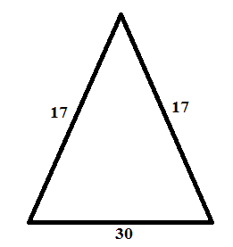
Найти площадь треугольника
Находим по формуле Герона
р = а + b + c = (17 + 17 + 30) : 2 = 32
2
Ответ: 120

Slide 20
Задание 4

Slide 21
Найти АС и AD
AB = BC
ВС = 16 + 4 = 20
ВС = АВ = 20
В треугольнике АВD
AD² = AB² - BD²
AD² = 400 – 256 = 144
AD = 12
В треугольнике ACD
AC² = DC² + AD²
AC² = 16 + 144 = 160
AC = 4√10
Ответ: 4√10 и 12
16
?
4
?

Slide 22
Задание 5
х
6
Х:2

Slide 23
Найти катет
Катет – х
Гипотенуза – 2х
(2х)² = х² + 6²
4х² – х² = 36
3х² = 36
х² = 12
х = 2√3
Ответ: 2√3
х
6
Х:2

Slide 24
Задание 6

Slide 25
Найти МК
АВСD – ромб, АВ=ВС=СD=DA
АО = ОС = 32 : 2 = 16
ВО = DO = 24 : 2 = 12
AB² = BO² + AO²
AB² = 144 + 256 = 400
AB = 20
ВО=OD, ̷̷ BOK = ̷ MOD, значит ΔВОК = Δ MOD
Из этого следует, что MO = OK и МК = 2·ОК
В треугольнике ВОС отрезок ОК перпендикуляр, значит ОК = ВО · ОС : ВС = 12 · 16 : 20 = 9,6
МК = 9,6 · 2 = 19,2

Slide 26
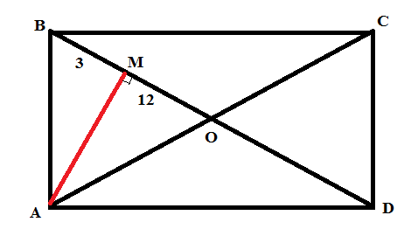
Задание 7

Slide 27
Найти АМ и АВ
ОВ=12+3=15
ОВ = ОD = АО = ОС = 15
В треугольнике АМО
АМ² = АО² - ОМ²
АМ² = 225 – 144 = 81
АМ = 9
В треугольнике АМВ
АВ² = АМ² + ВМ²
АВ² = 81 + 9 = 90
АВ = 3√10
ОТВЕТ: 9 и 3√10
15
15

Slide 28
Для самостоятельного решения

